Slide 1
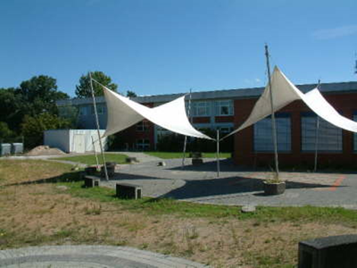
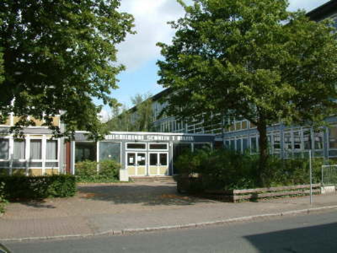
Informationen zu allen Vollzeit-Schulformen Schuljahr 2021/2022

Slide 2
Schulpflicht erfüllt?
Nach dem Niedersächsischen Schulgesetz § 65
beträgt die Schulpflicht in Niedersachsen
12 Jahre.
Bei einer Entlassung aus der 9. oder 10. Klasse
der Haupt- oder Realschule
ist die Schulpflicht demnach noch nicht erfüllt!
Wie geht es weiter?
Aufnahme einer Berufsausbildung
oder
Besuch einer Schule im Sekundarbereich II,
z.B. Berufsbildende Schulen oder Gymnasium

Slide 3
Abgangszeugnis der Oberschule
Abgangs- bzw. Abschlusszeugnis der Oberschule
Berufseinstiegsschule
Klasse 1
1 - BES
Berufseinstiegsschule
Klasse 2
2 - BES
Hauptschulabschluss möglich
Folgende Berufsfelder sind möglich:
Bautechnik Elektrotechnik
Holztechnik Farbtechnik
Metalltechnik Körperpflege
Wirtschaft Nahrung
Sprachförderklassen für Migranten

Slide 4
Aufnahmevoraussetzung: Hauptschulabschluss
Einjährige Berufsfachschule
Vermittlung von Grundkenntnissen im gewählten Berufsfeld
Erweiterung der Allgemeinbildung
Fachpraxis-Unterricht und Theorie-Unterricht
160 Stunden Praktikum in einem Betrieb
Verbesserte Chancen auf einen Ausbildungsplatz
Anrechnung als 1. Ausbildungsjahr ist möglich
Nach Abschluss ruht die Schulpflicht
Unter bestimmten Bedingungen Besuch der zweijährigen BFS Wirtschaft (Klasse II) möglich

Slide 5
Aufnahmevoraussetzung: Hauptschulabschluss
Einjährige Berufsfachschulen
Bautechnik
- Maurer, Beton- u. Stahlbetonbauer und Fliesenleger
- Zimmerer und Dachdecker
Anerkennung als 1. Ausbildungsjahr
von fast allen Ausbildungsbetrieben
in der Region (freiwillig)
Holztechnik
- Tischler
Anerkennung als 1. Ausbildungsjahr
von fast allen Ausbildungsbetrieben in
der Region (freiwillig)
Elektrotechnik
- Mechatronik
Anerkennung als 1. Ausbildungsjahr von fast allen Ausbildungsbetrieben in der Region (freiwillig)

Slide 6
Aufnahmevoraussetzung: Hauptschulabschluss
Einjährige Berufsfachschulen
Fahrzeugtechnik
Kraftfahrzeugmechatroniker/-in
Land- u. Baumaschinenmechaniker/-in
Betriebe wünschen Realschulabschluss
1 Tag Fachpraxis im Betrieb (Vorvertrag)
Anerkennung als 1. Ausbildungsjahr von den Ausbildungsbetrieben in der Region (freiwillig)
Metalltechnik Schwerpunkt Fertigungstechnik
Die BFS Fertigungstechnik legt Grundlagen für folgende Berufe:
Industriemechaniker/-in
Zerspanungsmechaniker/-in
Konstruktionsmechaniker/-in
Wirtschaft
(„Handelsschule“)
Einzelhandel / Lagerlogistik
Mit bestandener Abschlussprüfung und Notendurchschnitt 3,0 Aufnahme in die Klasse II der zweijährigen BFS Wirtschaft möglich

Slide 7
Aufnahmevoraussetzung: Sekundarabschluss I - Realschulabschluss
Einjährige Berufsfachschulen
Wirtschaft
Informatik
Wirtschaft
(„Höhere Handelsschule“)
Handel / Bürodienstleistungen
Erwerb des Erweiterten Sekundarabschlusses I
unter bestimmten Voraussetzungen möglich.

Slide 8
Aufnahmevoraussetzung: Realschulabschluss
Fachoberschulen
Klasse 11
Gestaltung
Technik
Wirtschaft
Technik/Wirtschaft: 3 (4) Tage Praktikum in einem Betrieb Gestaltung: 2 (3) Tage Praktikum in einem Betrieb,
1 Tag Praktikum in der Schulwerkstatt
1 (2) Tage Theorieunterricht in der Schule
Fachoberschulen
Klasse 12
2-jährige
Berufsaus- bildung
Erwerb der allgemeinen Fachhochschulreife und der fachgebundenen Hochschulreife

Slide 9
Aufnahmevoraussetzung: Erweiterter Sekundarabschluss I (Realschulabschluss)
oder Versetzung in Klasse 11 allgemeinbildendes Gymnasium
2. Fremdsprache ist nicht erforderlich
Berufliches Gymnasium
11. Klasse
Wirtschaft
Gesundheit und Soziales Fachrichtung Ernährung
„Fachabi“
Nach Bestehen der Abiturprüfung
(13. Klasse)
Erwerb der Allgemeinen Hochschulreife

Slide 10
Schulische Abschlüsse an den BBS I Uelzen:
Berufseinstiegsschule ⇒ Hauptschulabschluss
Einjährige Berufsfachschule ⇒ Sekundarabschluss I –
Klasse 1 für HS-Absolventen Hauptschulabschluss
Zweijährige Berufsfachschule ⇒ Sekundarabschluss I –
Klasse 2 Realschulabschluss
⇒ Erweiterter Sekundar-
abschluss I
Einjährige Berufsfachschule ⇒ Erweiterter Sekundarabschluss I
für RS-Absolventen
Fachoberschule Klasse 12 ⇒ Allgemeine Fachhochschulreife
und fachgebundene Hochschulreife
Berufliches Gymnasium ⇒ Allgemeine Hochschulreife (Abitur)

Slide 11
Anmeldung vom 1. bis zum 28. Februar 2021
Frühere Anmeldungen werden nicht vorher bearbeitet!
Anmeldungen online
unter www.bbs1-uelzen.de
Erforderliche Unterlagen: Lebenslauf mit Passfoto Halbjahreszeugnis
Kopie eines gültigen Personaldokuments
Schulbüro
Scharnhorststraße 10
29525 Uelzen
Tel. 0581-955-6
Öffnungszeiten:
7.30 - 12.00 Uhr
Schulbüro
Wilhelm-Seedorf-Str. 5
29525 Uelzen
Tel. 0581-955-0
Öffnungszeiten:
7.30 - 13.00 Uhr

Slide 12
A u s k ü n f t e
zu den einzelnen vollzeitschulischen Bildungsgängen
geben Ihnen gern die jeweils zuständigen Abteilungsleiter:
Vollzeitschulformen | Abteilungs- leiter | Telefon
Berufseinstiegsschule | Herr Schäfer | 955-113
Einjährige Berufsfachschule Bautechnik Elektrotechnik Fahrzeugtechnik Holztechnik Informatik Metalltechnik Wirtschaft | Herr Schäfer Herr Schäfer Frau Glandorf Herr Schäfer Herr Schäfer Frau Glandorf Herr Nagel | 955-113 955-113 955-721 955-113 955-113 955-721 955-120
Zweijährige Berufsfachschule – Wirtschaft – Kl. II | Herr Nagel | 955-120
Fachoberschule Gestaltung | Frau Glandorf | 955-721
Fachoberschule Technik | Frau Glandorf | 955-721
Fachoberschule Wirtschaft | Frau Glandorf | 955-721
Berufliches Gymnasium Gesundheit und Soziales | Frau Bußmann | 955-761
Berufliches Gymnasium Wirtschaft | Frau Bußmann | 955-761

Slide 13
Vielen Dank für Ihre Aufmerksamkeit!

